Slide 1
응용 SW 기초 기술활용
윤수빈

Slide 2
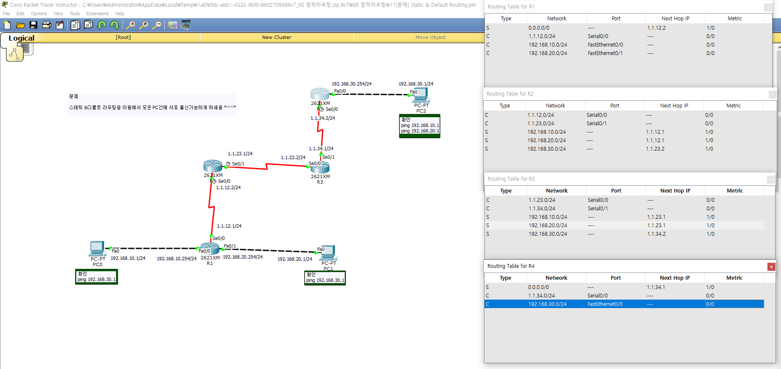

Slide 3
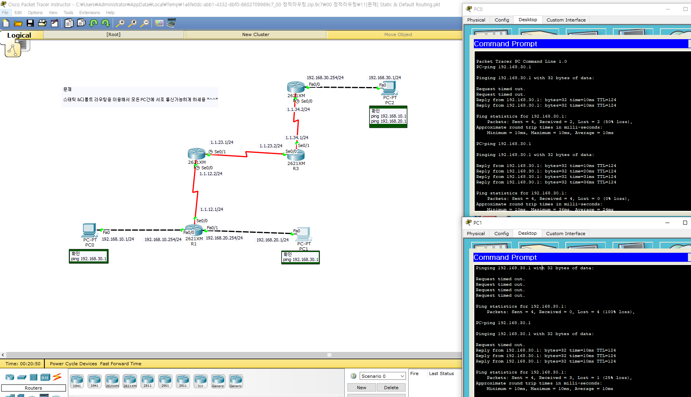

Slide 4
